Slide 1
Отчет о проделанной работе
17.03-14.04
Левин Никита

Slide 2
Курс «Введение в ФЭЧ»
Определили формат курса (онлайн, предзаписанные видеоролики + задачи + интерактив)
Распределили между собой темы лекций (Никита, Матвей, Ирина)
Узнали нюансы по технической реализации
Готовим тестовые лекции, а также брендбук проекта

Slide 3
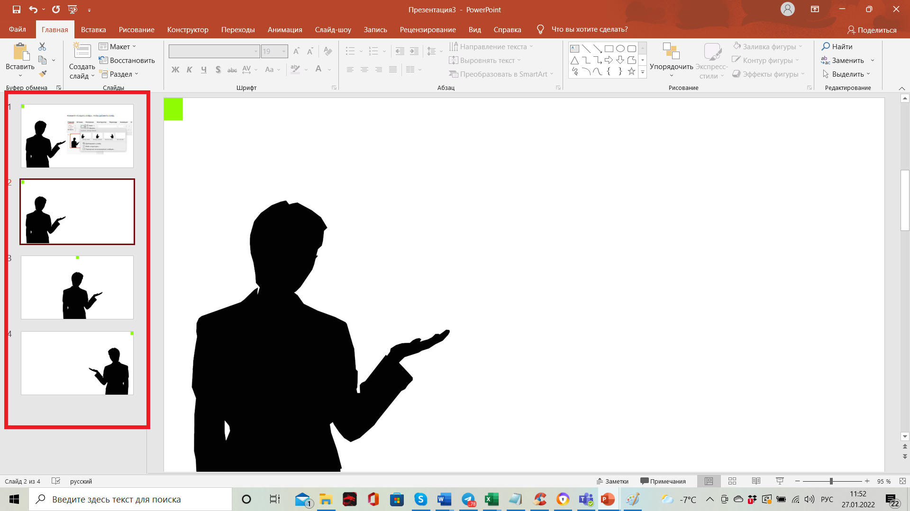

Slide 4
Курс «Введение в ФЭЧ»
Старт курса (структура, что предстоит изучать)
Элементарные частицы
Наблюдения (в классике, в квантмехе)
Теория рассеяния
Обзор фундаментальных взаимодействий (акцент на ОТО)
Ускорители, детекторы
Законы сохранения
Антиматерия
Э/м взаимодействие + диаграммки
Бозон Хиггса
Финал (проблемы физики, рассказ про ФФ и лабораторию)
+ техническая лекция (мат. аппарат, единицы измерения и т.д.)

Slide 5
Научка/ВКР
Мультигамильтоновы системы: несколько гамильтонианов (интегралов движения), приводящих к одним и тем же уравнениям движения.
Основа работы: Пуассонова геометрия, формализм Намбу-Пуассона, высший инвариант динамической системы.

Slide 6
Научка/ВКР
Научка: решена задача построения статистической механики мультигамильтоновой системы в специальной СК

Slide 7
Общественная деятельность
Провели интеллектуальную игру «Physics&Fantasies» (9 команд, Университетский уровень)

Slide 8
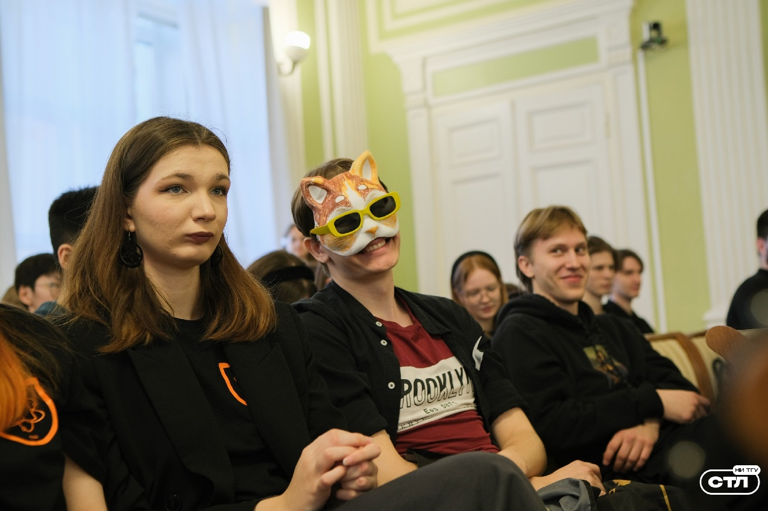
Общественная деятельность
Принял участие в вузовском этапе всероссийского конкурса «Студенческий лидер»

Slide 9
Общественная деятельность
Занял 4 место в старшед дивизионе.

Slide 10
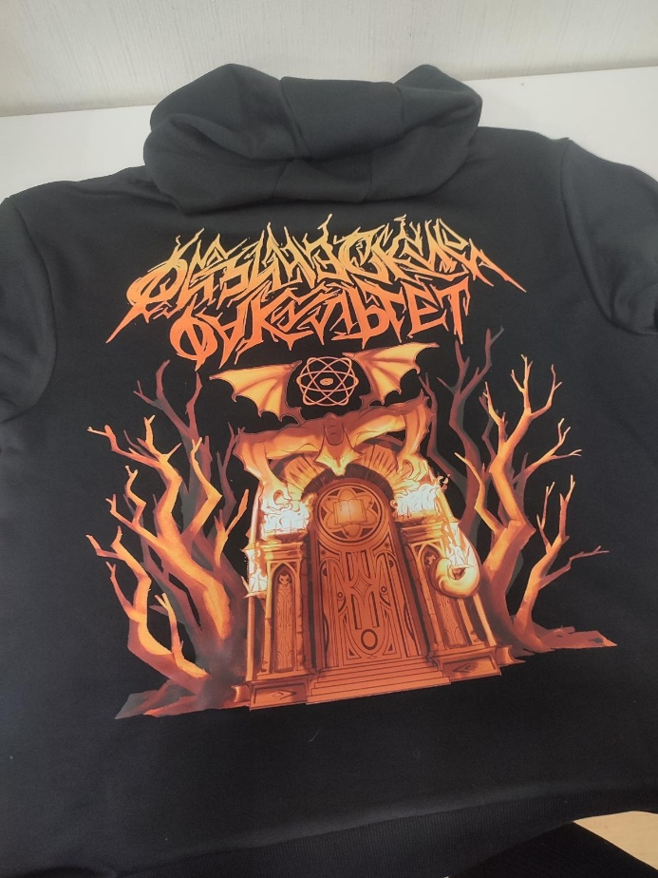
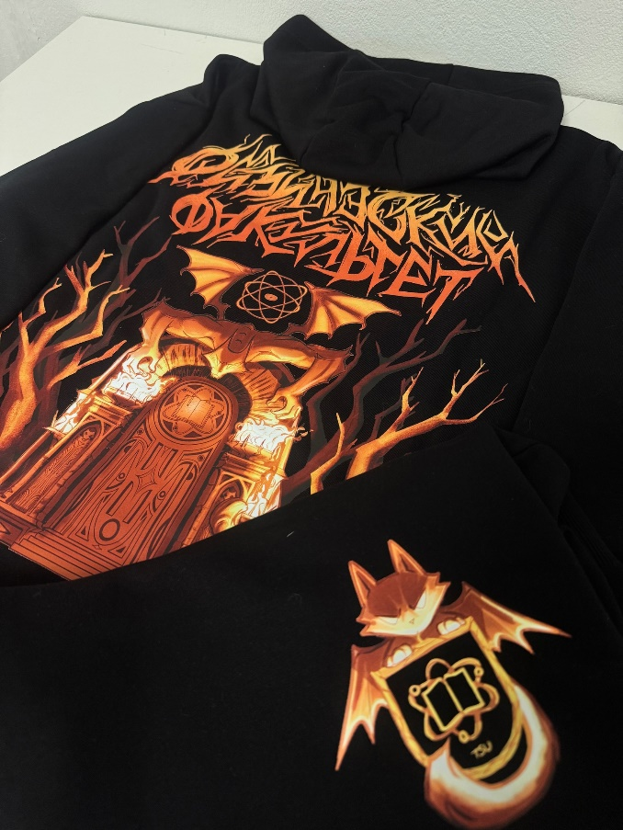
Общественная деятельность
Обнародовали толстовку за год деятельности в профбюро.

Slide 11
Планы
Выжить.

Slide 12
Планы
Доделать диплом.
Подготовка к экзаменам и зачетам.
Подготовка тестовых лекций для курса и пробная запись.
Работа над внутренним климатом и сплочением команды профбюро + подготовка к ДФ.

Slide 13
До встречи через неделю!
две недели!

